Slide 1
朝阳区线上课堂· 高三年级生物
所有生命科学的答案都要从细胞的大分子中寻找
二外附中 杨东波

Slide 2
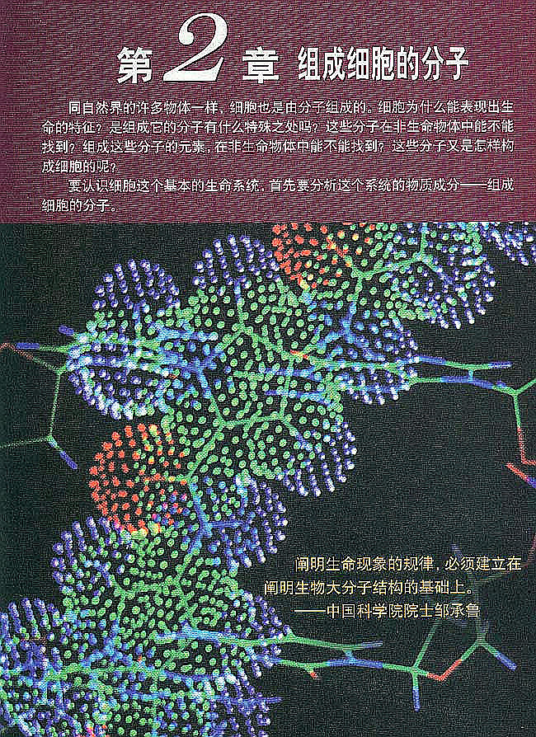
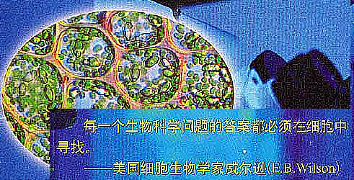
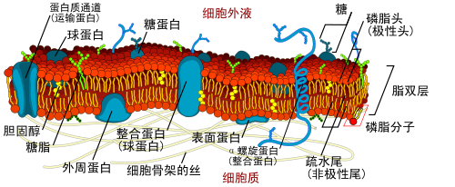
所有生命科学的答案都要从细胞中的大分子中寻找
——解释生命活动的机制训练
每一个生物科学问题的答案都必须在细胞中寻找——威尔逊（E.b.wilson)
阐明生命现象的规律，必须建立在阐明生物大分子结构的基础上——邹承鲁

Slide 3
任务1：同位素标记法可以呈现反应的路径，成为一种重要的研究手段。回顾豚鼠胰腺细胞分泌胰蛋白酶的科学发现过程，完成如下流程图：
功能
结构
物质
解释生命现象的基本思维是：1.列出所有结构，包括细胞和细胞器；2.陈列与该细胞有关的所有物质；3.阐明运作的机制，在细节上描述生命现象；4.运用突变体缺失的反证思维验证。
DNA
mRNA
rRNA
tRNA
miRNA
mRNA;
tRNA；酶；
ATP
思维的基本规则是：1.中心法则，基因-mRNA-蛋白质；2.蛋白质的空间结构与功能密切相关；3.ATP供能实质是通过磷酸化使物质发生变化。
导肽；酶;泛素；
空间结构蛋白
解释是要求是：就生命活动的起因、机制和结果进行细节性的描述；
能从反证的角度支持观点；
脂双层；
胰蛋白酶

Slide 4
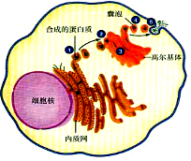
1. 观察右图，细胞在接受到信号后，引起胰脏细胞分泌胰液。研究发现，有两条途径调节胰脏细胞分泌胰液，即神经调节和激素调节。请在左图中绘出激素受体和突触前膜。
反证法：发现一种突变体，该突变体不能把内质网加工的肽肽链正常运送到高尔基体，则可能会造成放射性主要聚集在（多选）： （内质网/溶酶体/细胞的囊泡/线粒体/高尔基体）

Slide 5
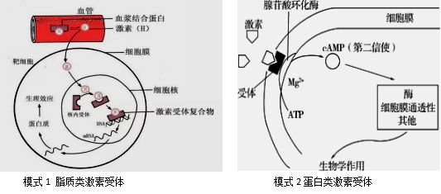
3.研究发现，激素调节有两种常见的模式，如下图。
请用语言描述两类受体模式的作用途径：

Slide 6
23．华人科学家带领的研究团队发现了一种肿瘤形成的分子机制，肿瘤微环境中，免疫细胞可释放MIF分子，该分子能抑制表皮生长因子受体蛋白( EGFR)的活性，而EGFR的激活能够促进多种肿瘤的增长，然而癌细胞又能释放降解MIF分子的酶MMP13。结合所学知识，下列相关叙述，正确的是
A．设法降低肿瘤细胞释放酶MMP13可一定程度上抑制肿瘤的增长。
B．细胞癌变都是由原癌基因突变导致的
C．MIF分子可抑制表皮生长因子的活性，进而抑制肿瘤的增长
D．癌细胞易扩散和转移的主要原因是细胞周期缩短
1.构建所有结构
2.陈列相关物质
3.建立生理联系
4.细节描述机制
5.解释运作机制
免疫细胞
MIF分子
表皮生长因子受体蛋白EGFR
表皮生长因子
癌细胞
MMP13

Slide 7
7.研究发现，直肠癌患者体内存在癌细胞和肿瘤干细胞。用姜黄素治疗，会引起癌细胞内BAX等凋亡蛋白高表达，诱发癌细胞凋亡；而肿瘤干细胞因膜上具有高水平的ABCG₂蛋白，能有效排出姜黄素，从而逃避凋亡，并增殖分化形成癌细胞。下列说法正确的是
A.肿瘤干细胞与癌细胞中基因的执行情况相同
B.肿瘤干细胞的增殖及姜黄素的排出不需要消耗ATP
C.编码BAX蛋白和ABCG₂蛋白的基因都属于原癌基因。
D.用ABCG₂抑制剂与姜黄素联合治疗，可促进肿瘤干细胞凋亡
1.构建所有结构
2.陈列相关物质
3.建立生理联系
4.细节描述机制
5.解释运作机制
肿瘤干细胞
ABCG2蛋白
姜黄素
BAX凋亡蛋白
癌细胞

Slide 8
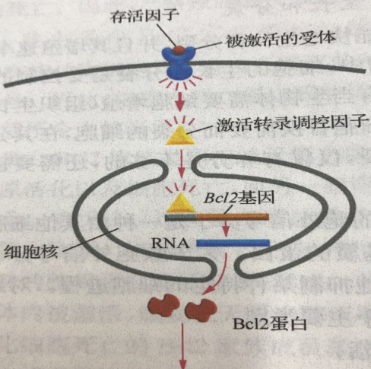
【问题】这是某肿瘤细胞不能正常凋亡的机制，如果你是攻关该肿瘤的研究小组成员，请提出你们可能的研究（治疗）方案。
细胞凋亡被抑制

Slide 9
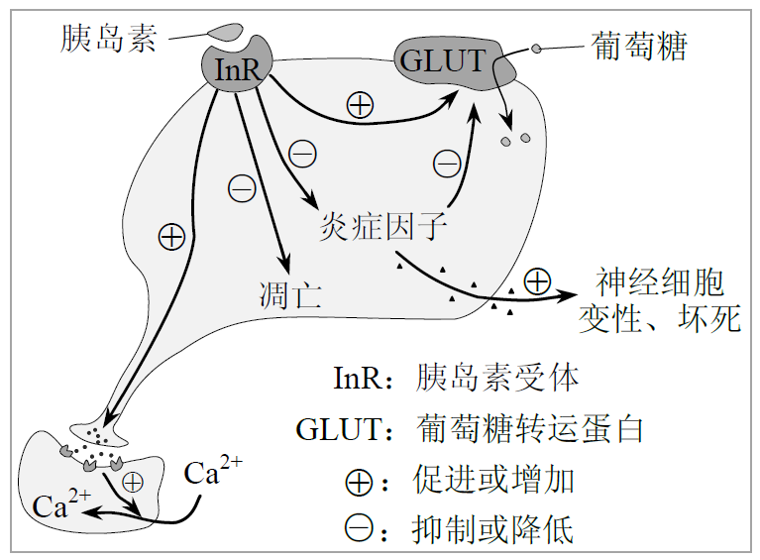
运用图中的所有词语和符号说明该调节制：

Slide 10
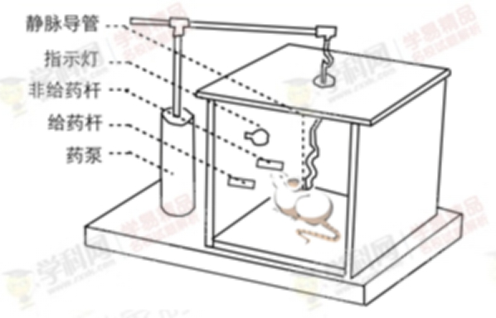
为探索治疗机体对于某种药物依赖的有效途径，我国科研人员进行了如下研究：

Slide 11
（1）研究发现，Ｄ鼠相关脑群内酶Ａ含量和活性均明显升高，为探讨酶Ａ活性对药物依赖的影响，在两组Ｄ鼠相关脑区注射酶Ａ活性抑制剂或生理盐水后，再分别放入自身给药箱，记录单位时间内两组Ｄ鼠 与对照组相比，若抑制剂组的Ｄ鼠 ，则表明抑制酶Ａ的活性可以降低Ｄ鼠对药物的依赖。 （３）研究者设计了一种能与编码酶Ａ的ｍＲＮＡ互相结合的，含２２个核苷酸的ＲＮＡ，它能进入细胞，促进编码酶Ａ的ｍＲＮＡ降解，将这种小RNA用溶剂M溶解后，注射到D鼠相关脑区，引起酶A含量明显下降，D鼠对药物的依赖降低，进行本实验时，要同时进行一个对照处理，将一段小RNA用 【填写生理盐水或蒸馏水或溶剂M】溶解，注射到D鼠的相关脑区，这段小RNA的最佳设计为：与实验组使用的小RNA相比，其核苷酸的（ ）【多选，只填序号】
ａ种类相同 ｂ种类不同 ｃ数目相同
ｄ数目不同 ｅ序列完全相同 ｆ序列完全不同
若此对照组Ｄ鼠相关脑区内酶Ａ含量无明显变化，则可以证明 等因素对实验组结果无影响。

Slide 12
【“假设-演绎”思维方法】 现象：药物成瘾鼠（D鼠）相关脑群内酶Ａ含量和活性均明显升高。
假设：酶Ａ含量和活性与药物成瘾有关；
演绎1：那么，抑制A酶的活性，可以改善D鼠的成瘾状态；
实验1：抑制A酶活性，与对照组相比，指标改善（以压杆自给药的次数为指标）
演绎2：那么，降低A酶的含量，可以改善D鼠的成瘾状态。
实验2：干扰A酶合成，与对照组相比，指标改善（以A酶含量为指标）

Slide 13
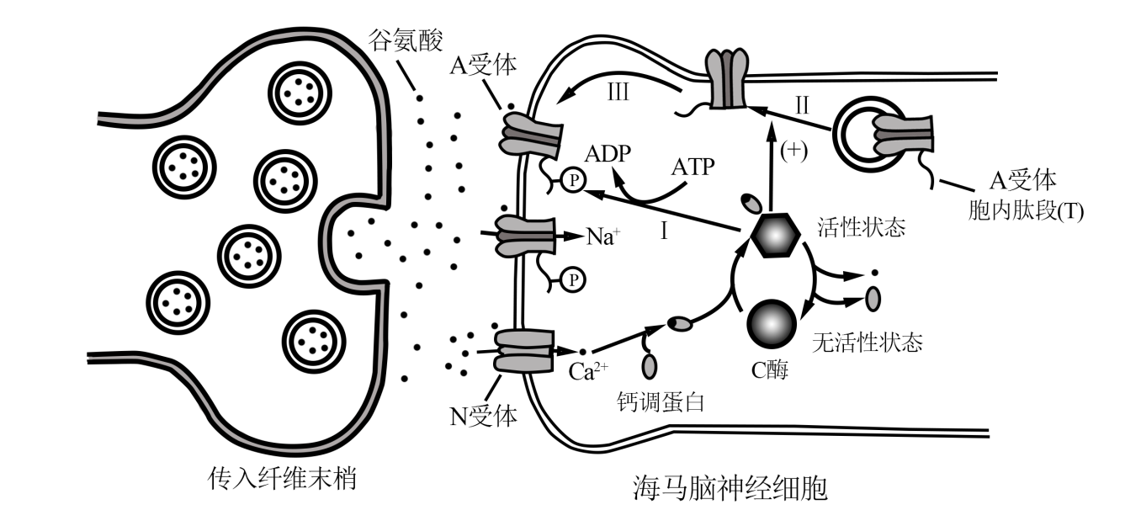
1.把图中所有的图注所用到的词都用到，解释这个记忆现象：

Slide 14
突变体功能缺失的思路：
若短肽T磷酸化位点发生突变而不能磷酸化，则与正常的小鼠细胞相比，受强刺激后，会出现的现象是： _________________。结果是小鼠不能增强“记忆”能力。 实验设计
1.实验的自变量是 ，因变量是 ；对照组是: 。
2.
能支持假设的实验结果是：
干扰法的思路
1.如果注入足够量的相似短肽，则竞争ATP的磷酸化，影响功能（电位变化）
2.如果注入一段miRNA，能结合并分解指导短肽合成的mRNA,则短肽的合成受到影响，也影响了功能。

Slide 15
今日课程摘要：
1. 解释生命活动的思维方式是：构建所有结构→陈列相关物质→建立生理联系→细节描述运作机制→解释运作的结果。
2. 证明因果关系时，往往使用反证的方法。一种是使用突变体法，使该结构（或物质）缺失，从而引起生理功能的缺失或异常，说明该结构（或物质）与生理功能是因果关系；另一种是干扰的方法，比如抑制剂、化学性质相似的竞争物、影响表达的miRNA等，也可以证明结构或物质与功能的因果关系。
3.磷酸化可以改变分子的结构，从而影响分子的功能。ATP在对分子的磷酸化过程中起主要作用。

Slide 16
谢谢您的观看
北京市朝阳区教育研究中心 制作

